Slide 1
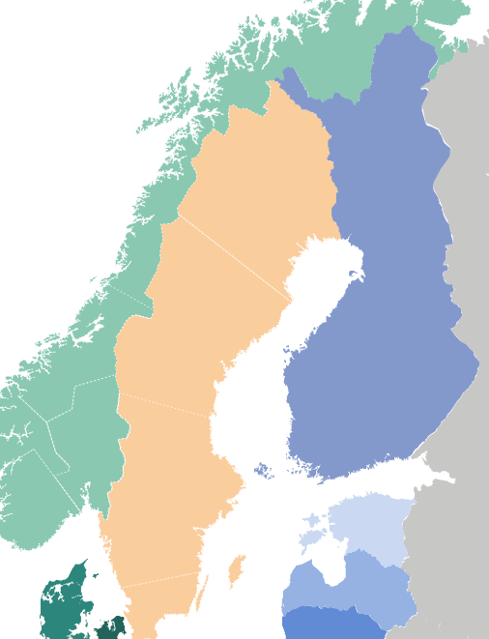
Sähkön riittävyydessä useita epävarmuuksia – on varauduttava sähköpulan mahdollisuuteen
Alustava arvio tehotaseesta Suomessa talvikaudella 2022–2023 (päivitetään tarvittaessa)
Erittäin kylmänä ja tyynenä talvipäivänä
Kotimainen saatavilla oleva kapasiteetti | 12 300 MW*
Tehoreservi | 600 MW**
Arvioitu huippukulutus Huippukulutuksen keskiarvo vuosilta 2007-2022 | 15 100 MW*** n. 14 000 MW
Kotimaan tehotase, netto | -2 200 MW
Tuontikapasiteetti EU-maista Ruotsista Virosta Tuontikapasiteetti Venäjältä (ei käytössä 05/2022 alkaen) | 3 400 MW 2 400 MW 1 000 MW 0 MW
1200
1200
1000
* Sisältää Olkiluoto 3 ydinvoimalaitoksen ja arvion tyynen ajankohdan tuulivoimatuotannosta
** Energiaviraston esitys tehoreservikapasiteetista kaudelle 2022-2023, hankinta meneillään
*** Alustava arvio, päivitetään säännöllisesti
Kuvan nuolet kertovat sähkön siirtokapasiteetin Suomen ja naapurimaiden välillä
www.fingrid.fi – arvio sähkön riittävyydestä talvella 2022/23

Slide 2
EU irtautuu Venäjän energiasta – Suomelle iso rooli
EU:n korvattava Venäjän tuontienergia
Suomella erittäin suuri ja kilpailukykyinen uusiutuvan sähköntuotannon potentiaali
Luvituksen nopeuttaminen
Itä-Suomen tuulivoiman mahdollistaminen
Energiavarastojen kehityksen kiihdyttäminen
Kunnianhimoisen vetystrategian laatiminen

